Slide 1
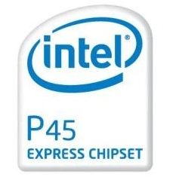
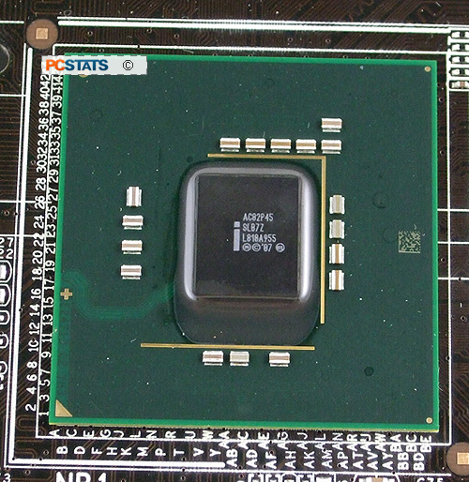
Chipset Intel P45
Urządzenia techniki Komputerowej
Marek Pudełko

Slide 2
Opis chipsetu
P45 (EagleLake) to schyłkowa konstrukcja dwuukładowa o tradycyjnej budowie.
Wypuszczony w 2008 roku.
Wykonany jest w technologii 65nm.
Jego TPD wynosi 24 W.
Jest to konstrukcja złożona z mostka północnego P45 oraz mostka południowego ICH10.
Obsługiwała procesory Intela Core 2 Duo/Quad korzystające z podstawki LGA775.
Chipset oferował dość dobre osiągi, możliwość osiągania wysokiej częstotliwości FSB oraz obsługę magistrali PCIe 2.0. Można ją było podzielić na dwa tak jak szybkie porty w ramach technologii CrossFire.
Chipset nie zapewniał dużej wydajności. Była to raczej konstrukcja budżetowa.

Slide 3
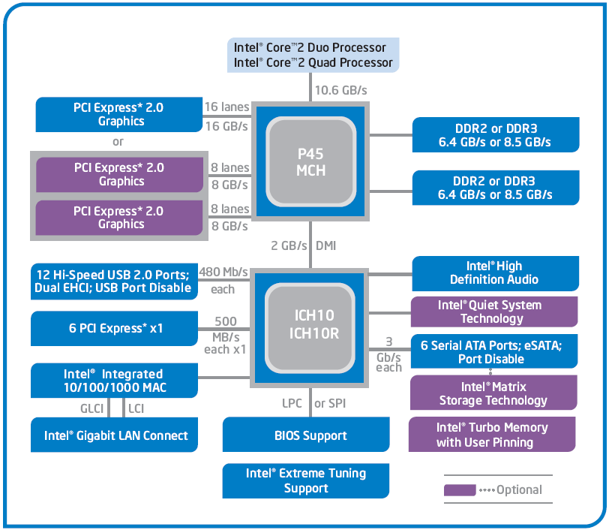
Zestaw chipsetów Intel P45 i ICH10

Slide 4
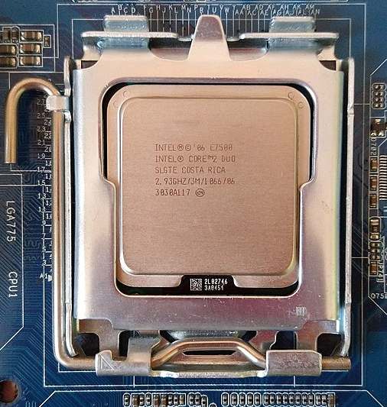
Obsługiwane procesory-Core 2 Duo/Quad
Core 2 Duo/Quad to ósma generacja mikroprocesorów firmy Intel w architekturze 64-bit x86-64. Wykorzystana jest mikroarchitektura Intel Core.
W procesorach zwiększono ilość pamięci podręcznej (cache) oraz liczbę rdzeni. Procesory z serii Core 2 charakteryzują się zdecydowanie mniejszym zużyciem prądu niż procesory Pentium i wydzielają mniej ciepła.
Zastosowano wspólną pamięć cache dla obu rdzeni procesora. Dzięki temu uniknięto konieczności uzgadniania zgodności pamięci podręcznych L2 (cache) w obu rdzeniach.

Slide 5
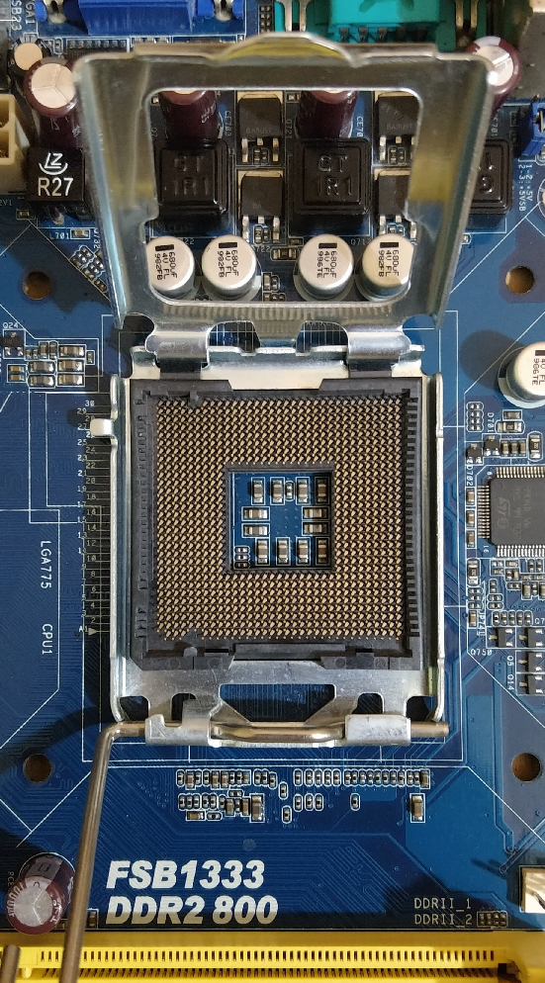
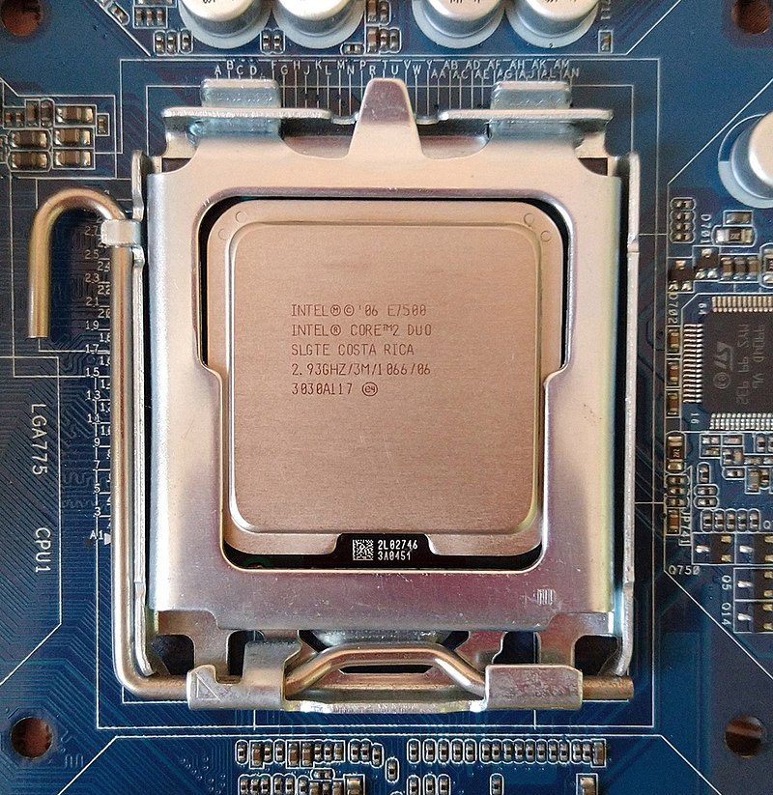
Użyty socket LGA775
Socket jest podstawką typu LGA (z ang. Land Grid Array),
Obudowa procesora nie posiada nóżek, tylko złocone pola dotykowe na spodniej stronie, zaś w podstawce znajdują się sprężyste blaszki dotykające tych pól.

Slide 6
Właściwości chipsetów Intel P45 i ICH10
Parametr | Wartość
CPU | LGA775 Core 2 Duo/Quad
Socket | LGA775
Front Side Bus (FSB) | 800/1066/1333MHz
Intel Fast Memory Access | Tak
Wsparcie dla wielokanałowości | Dual Channel
Pamięć RAM | DDR2 667/800/1066 MHz
 | DDR3 667/800/1066/1333(nieoficjalnie) MHz
Maksymalna wielkość pamięci RAM | 8GB
Zintegrowana karta graficzna | Nie
Złącza PCI Express x16 | PCI Express 2.0: 1 gniazdo x16 lub 2 gniazda x8
Złącza PCI Express x1 | 6 gniazd
Intel Matrix Storage Technology | RAID 0,1,5,10
Złącza twardych dysków SATA | 6 złączy SATA2 (3Gb/s)
Porty USB 2.0 | 12
PCI Masters | 4
Audio | High Definition Audio (dźwięk 7.1)
Mostek południowy | ICH10
Połączenia między mostkami | DMI 2 GB/s
Karta sieciowa | Zintegrowana 1 Gb/s

Slide 7
Chipset Intel P45

Slide 8
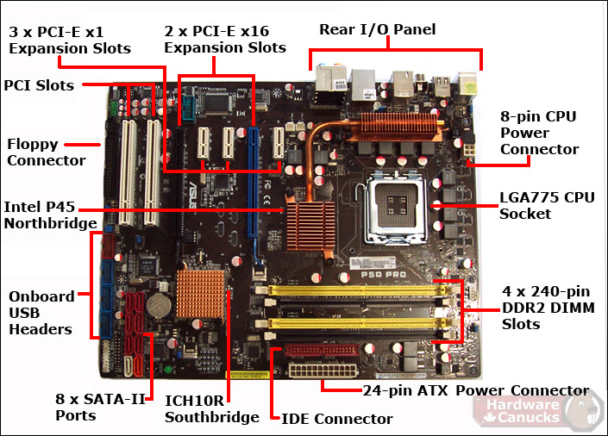
Przykładowa płyta

Slide 9
Chipset P45
P45 posiadał szynę PCI Express 2.0 o podwojonej przepustowości, plus kilka innych ulepszeniach względem specyfikacji PCIe 1.1.
  P45 potrafił dzielić sygnał z tej szyny na dwa równoległe kanały.
  Umożliwił oficjalne wsparcie dla CrossFire w trybie PCIe2.0 2x8.
  Przy możliwości podziału głównej linii, można na bazie P45 tworzyć płyty z trzema slotami graficznymi.
Kontroler pamięci mógł obsłużyć pamięci DDR2 jak i DDR3.
  Wsparcie dla modułów DDR2 PC2-6400 i DDR3 PC3-8500, ale o pojemności do 16GB.
Oficjalnie P45 obsługuje tylko procesory z FSB 200/266 i 333MHz, ale chip zawiera zestaw odpowiednich mnożników strap, umożliwiających obsługę FSB 400MHz.
Problemem była obsługa nowo wprowadzanych pamięci DDR3. Według Intela działać mogły pracować tylko asynchronicznie z zegarem 1066MHz pomimo tego, że oficjalnie obsługiwane jest FSB 333MHz.
W zestawie umieszczono nowy mostek południowy ICH10.
  Układ ma możliwość obsługi historycznych portów PCI, LPT i PS/2.
  Szyna PCI Express nie przeszła zmian i nadal dalej jest zgodna tylko ze starszą specyfikacją.

